Slide 1
カンバンを使ったタスク管理手法教育のためのデジタルカンバンゲーム「DKG」の提案
B16079 前田 剛志
B16032 阪上 巨樹

Slide 2
カンバンとは
カンバンボードを用いてタスクを管理するためのツールのことである
ToDo Ready Doing Done
まだ着手できないもの
着手する準備ができたもの
現在着手しているもの
完了したもの
ユーザのログイン機能を作成する
ユーザのログイン機能を作成する
ユーザのログイン機能を作成する
ユーザのログイン機能を作成する
ログインページのデザインとHTNLのコーディングをする
Notes:
なぜかんばんがあるか タスクを管理するため
かんばんの構成要素は ToDo～Done
かんばんを使うことの難しさ
１～２枚
readyを導入したかんばんの引用を入れる
タスク管理のためのつーつでソフトウェア開発の現場でよく使われる
メリット：他のメンバーの作業状況を把握できるため、進捗が遅れている原因や今後の予定などをシェアしやすくなります。

Slide 3
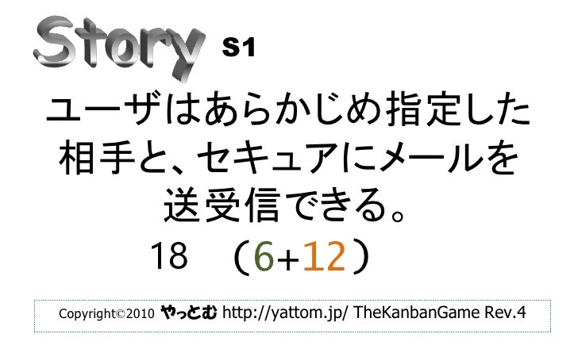
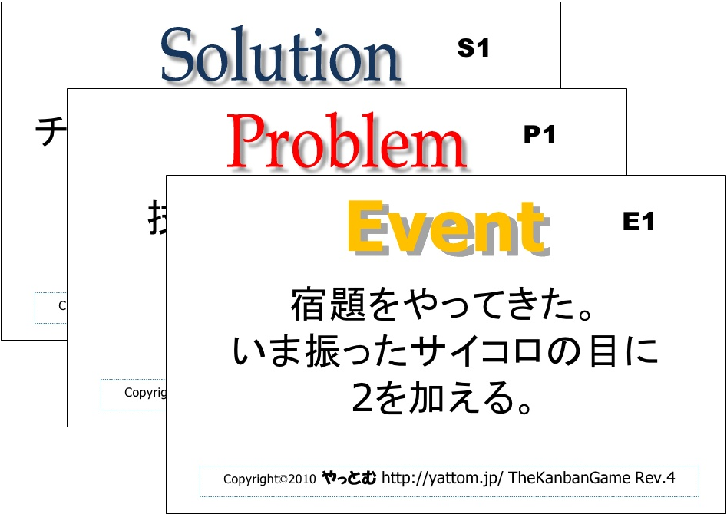
カンバンゲームとは
実際のカンバンボードを用いた疑似的なタスク管理を複数人で体験できるゲームである．
準備物
カンバンボード，サイコロ（2個），ペン（1本），トークン（たくさん）
Storyカード（10枚）
チャンスカード（28枚）
進捗記録表
（1ゲーム1枚）
Notes:
かんばんゲームの説明もっと詳しく後にゲーム内で使う用語を使うから用語の説明は必須
かんばんがある。タスクがある。タスク工数があって０になったら次へ移動する。工数を減らすために自分の手番でサイコロを振って出た目の数だけ工数減らす。チャンスカードがあって各種カードの説明くらいはいる
かんばんゲーム説明で2枚程度使ってよい
進捗記録表は最後に入れる

Slide 4
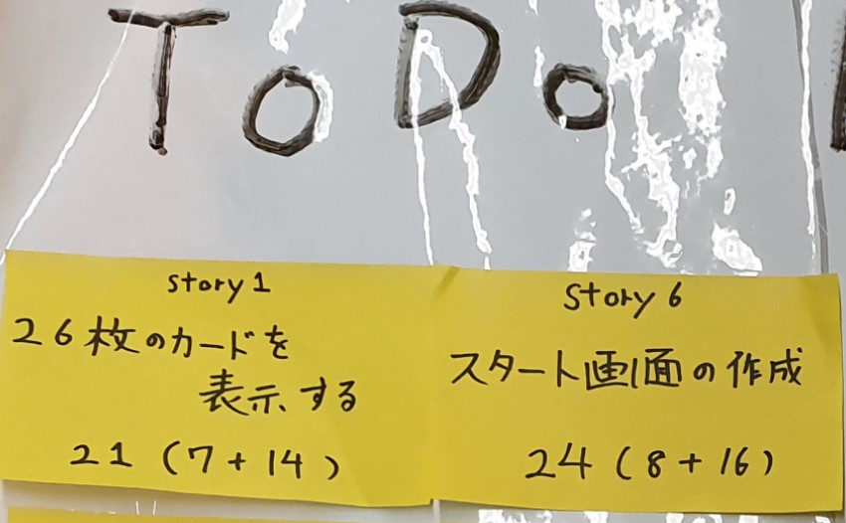
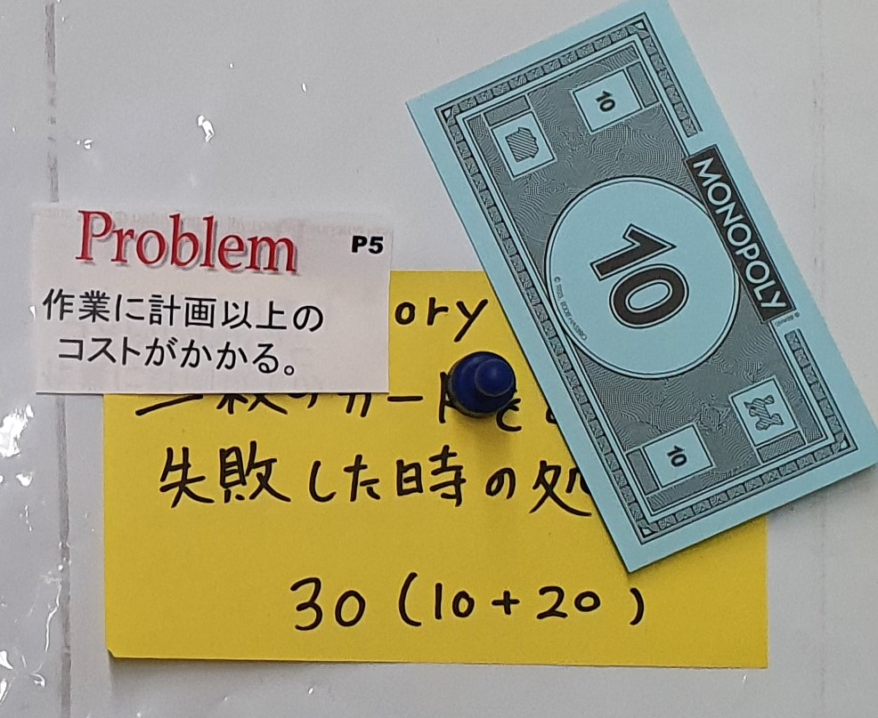
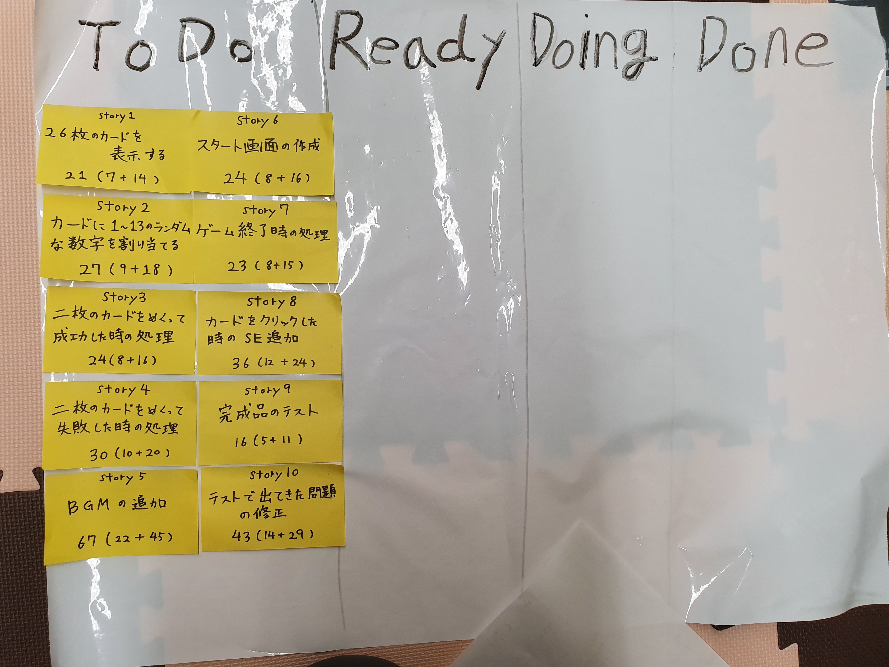
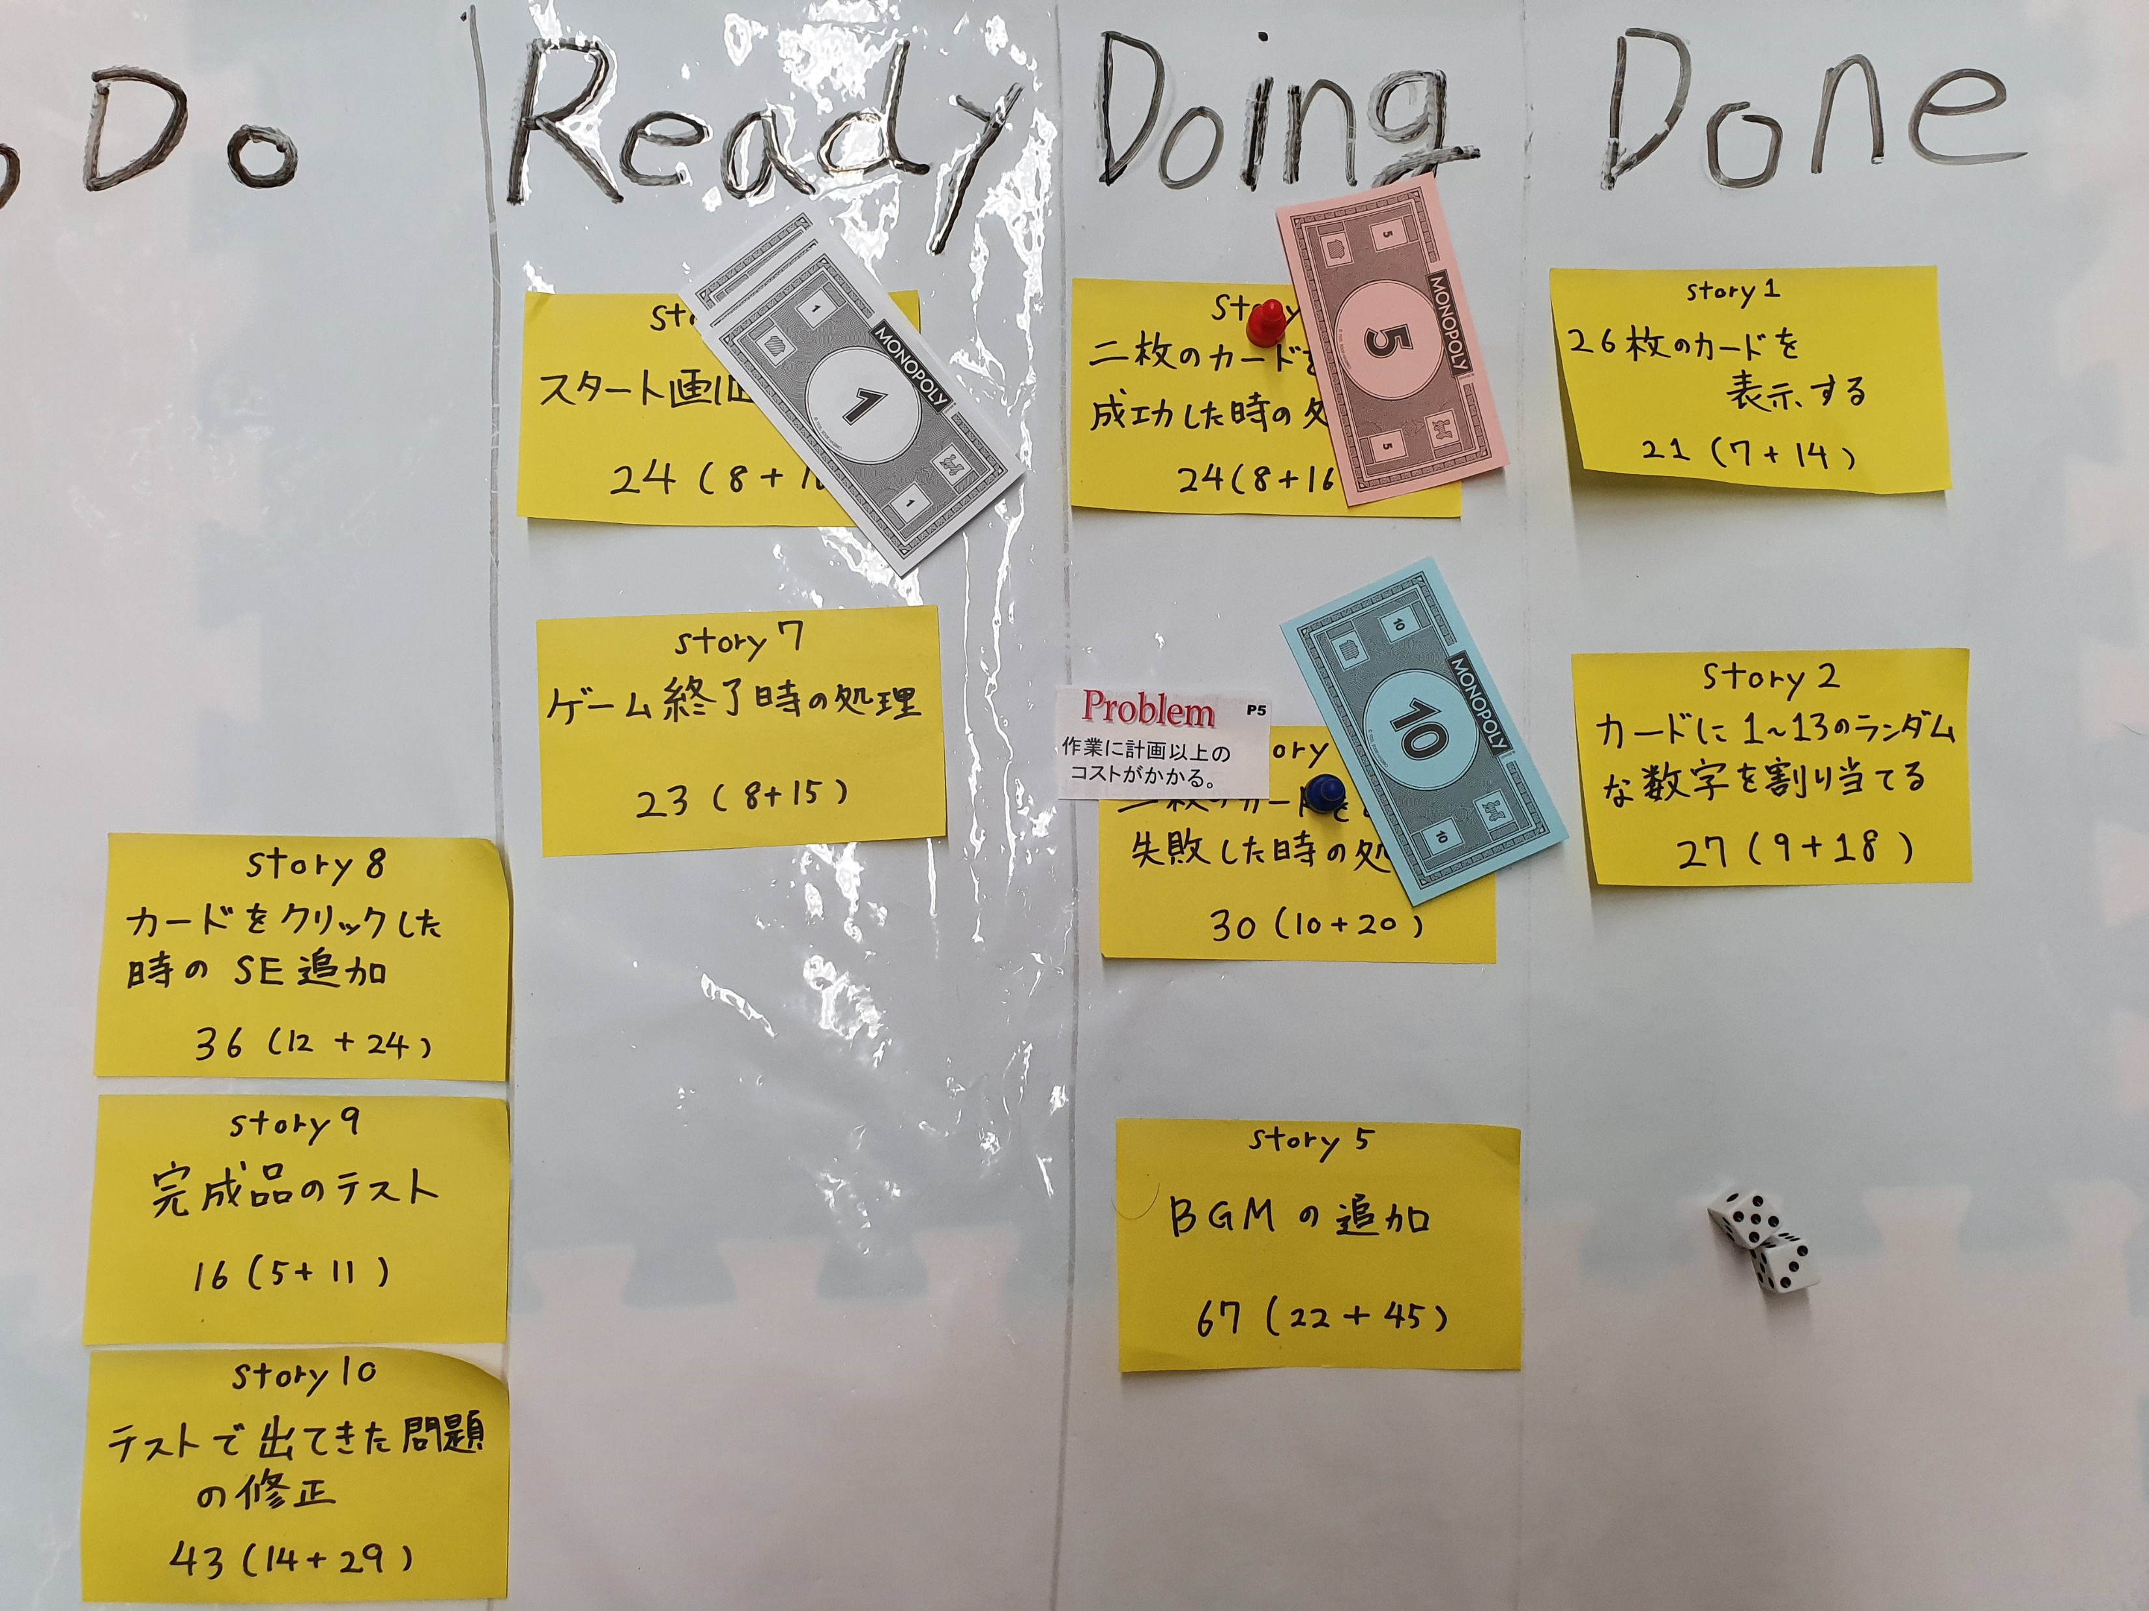
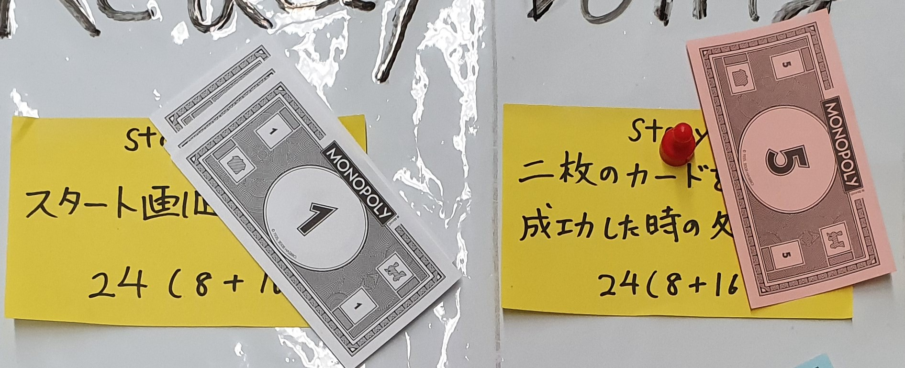

ゲームの流れ
合計
Ready
Doing

Slide 5
ゲームの流れ
カンバンボードのToDoにすべてのストーリカードを置く．
ストーリーカードには各エリアで減らすべきタスク工数が設定されており，この数字が0になったとき次のエリアへ移動させる．
タスク工数は自分の手番の時にサイコロを振り出目の数だけ減らすことができる．
参加者の手番が1週することを1ラウンドとし，12ラウンド終了までに全てのストーリカードをDoneに移動させることがこのゲームの目的となる．
ゲーム中にチャンスカードを引くことで様々なイベントが発生する．
Eventカードは引いたらカードに書かれているイベントに従う．
Problemカードは引くとストーリーカードに引っ付ける． Problemがついているストーリーは次のエリアに進めなくなる．
Solutionは引くと手元に持っておき自分の手番で使いProblemの内容の解決策をチームメイトに披露することで問題を解決できる．
ゲーム終了後の振り返り用に進捗記録表を作成する．

Slide 6
カンバンゲームの問題点
プレイヤーが行う処理が多い
ミスが発生し習熟者のサポートが必要になる
タスク工数の管理
チャンスカードの処理
進捗記録表の作成
Notes:
かんばんゲームの説明まで含めて多くて５枚
今問題点のスライドを分割しているが一つにする
カンバンのタスクに習熟する以外のゲーム特有の処理が多い
・プレイヤーの処理
タスク工数の管理
チャンスカードの処理
進捗記録表の作成
・ミス多発
ゲームに不慣れなプレイヤーでは操作ミスを起こしやすく習熟者がゲームをサポートする必要がある．

Slide 7
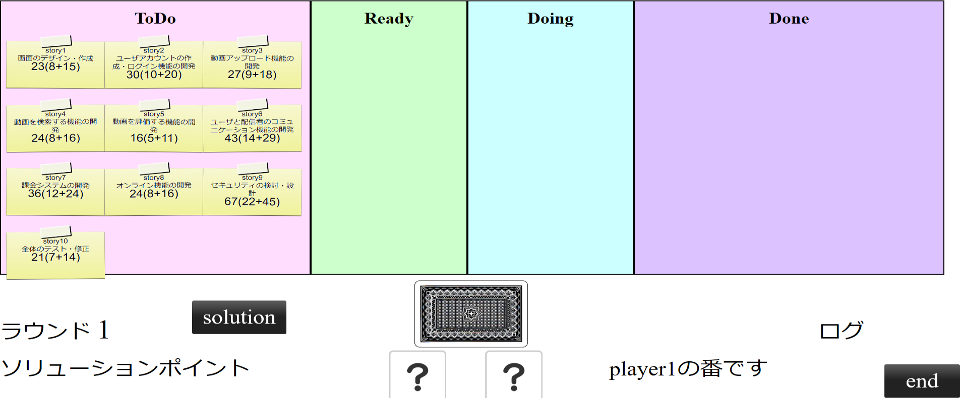
デジタルカンバンゲーム「DKG」の提案
プレイヤーが行う処理と操作ミスを軽減
ストーリカード
チャンスカード
エラーメッセージ表示
現在のラウンド数
サイコロ
Solutionボタン
ENDボタン
手番プレイヤーの表示
Solutionを持っている数
Notes:
ここにボードを表示して構成要素を吹き出しとかで説明する
ただしゲーム画面をそのままキャプチャしても見にくいからキャプチャ用ゲーム画面の作成がいる
狭かったら構成要素の説明を別スライドにしてもいい
次に実際にプレイする流れを説明する。その中で工数の自動化，チャンスカードの自動化，進捗記録表の自動作成，エラーメッセージはこんな感じで出ますっていうのを画像も使いながらだいたい2～3まいで

Slide 8
プレイの流れ

Slide 9
デモ

Slide 10

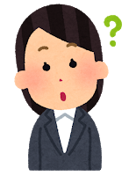
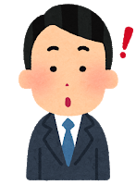
かんばんを使うことの難しさ
常に最新の情報に更新することが大事
かんばんを運用するためのルールをチーム全員が守らなければならない
進捗遅れてるみたいだから応援頼んでおいたよ
一週間前
現在
Todo Ready Doing Done
Todo Ready Doing Done
A
A
B
B
Aさん
B進捗遅れてるんだな
もう終わってますよ？
10
Aさん
Bさん
Notes:
箇条書きじゃなくて具体例があると説得力が出る
カンバンゲームのページからカンバンの難しさとか引っ張ってくる感じ

